Slide 1
ID---- QUAMRUL16
DISTRICT AMBASSADOR
ICT4E
কামরুল হাসান আহমেদ
সহকারি শিক্ষক
শালগ্রাম সরকারি প্রাথমিক বিদ্যালয়
আদমদীঘি ,বগুড়া
quamrulkumu@gmail.com

Slide 2
শ্রেণি-পঞ্চম,
বিষয়-প্রাথমিক বিজ্ঞান,
অধ্যায়- ১১ (আবহাওয়া ও জলবায়ু),
পাঠের শিরোনাম- বিরূপ আবহাওয়া
( তাপদাহ ও শৈত্যপ্রবাহ)

Slide 3
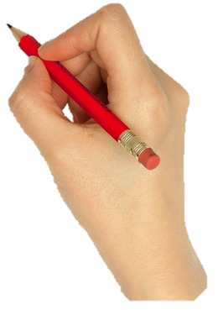
আজকের পাঠ
বিরূপ আবহাওয়া।

Slide 4
শিখনফল
তাপদাহ সম্পর্কে বলতে পারবে;
শৈত্যপ্রবাহ সম্পর্কে বলতে পারবে।

Slide 5
তাপদাহ
দাহ
তাপ
গরম বা উষ্ণতা
জ্বলন বা দহন
অতি গরম আবহাওয়ার দীর্ঘস্থায়ী অবস্থাই হলো তাপদাহ।

Slide 6
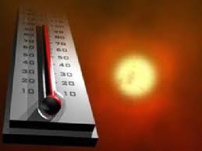
নিচের চিত্রটি ভালভাবে পর্যবেক্ষণ করোঃ-
বাংলাদেশে সাধারণত মার্চ, এপ্রিল ও মে মাসে তাপদাহ হয়ে থাকে।
তাপদাহ
অক্টোবর
ফেব্রুয়ারি
সেপ্টেম্বর
ডিসেম্বর
জানুয়ারি
আগস্ট
নভেম্বর
মার্চ
জুন
মে
এপ্রিল
জুলাই

Slide 7
নিচের লেখচিত্রটি লক্ষ করোঃ-
অস্বাভাবিক ও অসহনীয় তাপদাহ শত বছরে একবার দেখতে পাওয়া যায়।
← তাপমাত্রা →
১০ ২০ ৩০ ৪০ ৫০
সর্বোচ্চ তাপমাত্রা
০ ১০ ২০ ৩০ ৪০ ৫০ ৬০ ৭০ ৮০ ৯০ ১০০
← বছর →

Slide 8
একক কাজ
তাপদাহ বলতে কী বুঝ?
ছাত্র-ছাত্রীদের কাজটি সম্পন্ন করতে সহায়তা করব।

Slide 9
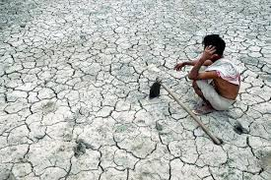
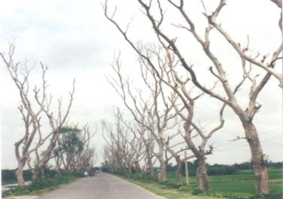
তাপদাহের ক্ষতিকর প্রভাবঃ-
ফসল উৎপাদন ব্যাহত হয়।
গাছ-পালা মারা যেতে পারে।

Slide 10
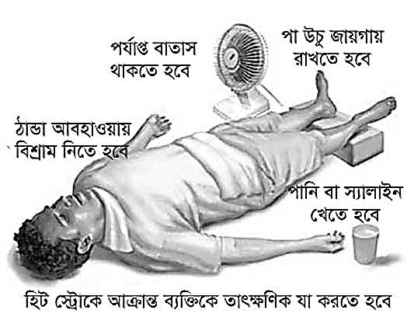
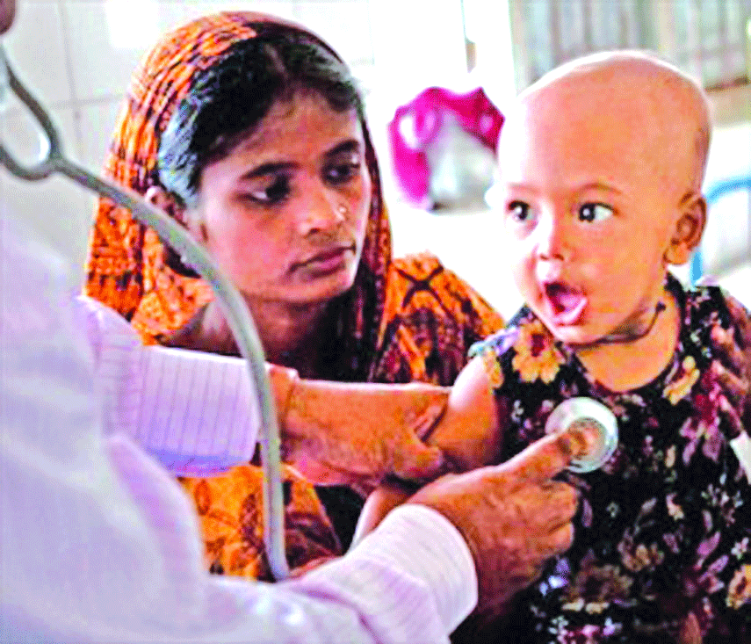
তাপদাহের ক্ষতিকর প্রভাবঃ-
হিট স্ট্রোক হতে পারে।
শিশুর বিভিন্ন রোগ হতে পারে।

Slide 11
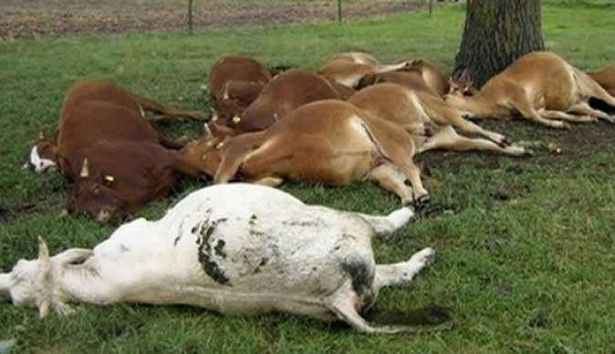
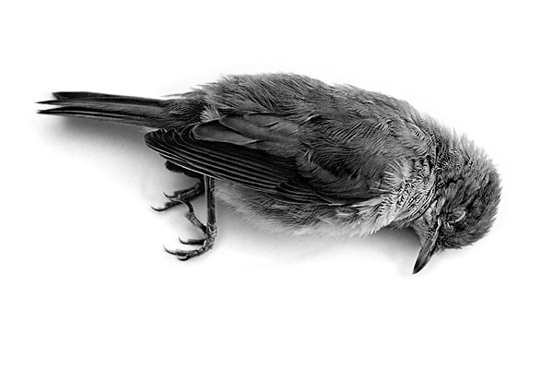
তাপদাহের ক্ষতিকর প্রভাবঃ-
গবাদি পশু মারা যেতে পারে।
বিভিন্ন পাখি মারা যেতে পারে।

Slide 12
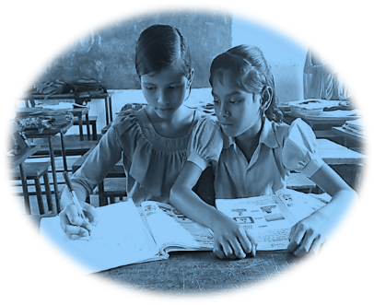
থার্মোমিটার ব্যবহার করে কক্ষ তাপমাত্রা মেপে খাতায় লিখ।
ছাত্র-ছাত্রীদের কাজটি সম্পন্ন করতে সহায়তা করব।

Slide 13
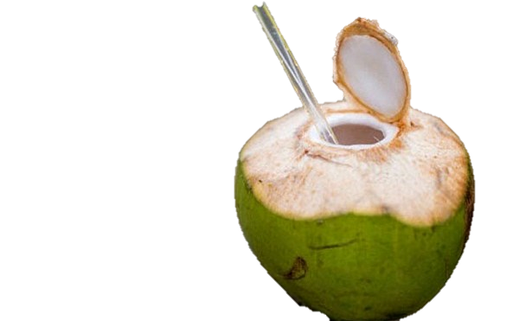
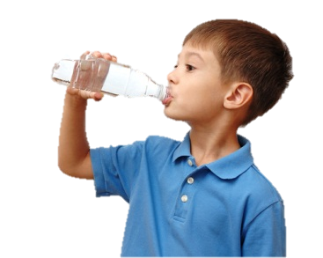
তাপদাহের সময় আমাদের করণীয়ঃ-
পানীয় খাবার বেশি খেতে হবে।
প্রয়োজনমত পানি পান করতে হবে।

Slide 14
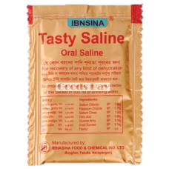
তাপদাহের সময় আমাদের করণীয়ঃ-
পাতলা কাপড়ের পোশাক পরতে হবে।
প্রয়োজনে খাবার স্যালাইন খেতে হবে।

Slide 15
শৈত্যপ্রবাহ।
ভিডিওটিতে কী সম্পর্কে বলা হয়েছে?
চল আমরা একটি ভিডিও দেখি।

Slide 16
প্রবাহ
শৈত্য
শৈত্যপ্রবাহ
ঠান্ডাভাব বা শীতলতা
চলমান বা বহমান
উত্তরের শুষ্ক ও শীতল বায়ু আমাদের দেশের উপর দিয়ে প্রবাহের ফলে শীতকালে তাপমাত্রা কখনো কখনো অস্বাভাবিকভাবে কমে যায়। এই অবস্থাই হলো শৈত্যপ্রবাহ।

Slide 17
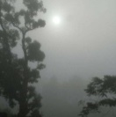
নিচের চিত্রটি ভালভাবে পর্যবেক্ষণ করোঃ-
শৈত্যপ্রবাহ
শৈত্যপ্রবাহ
জানুয়ারি
ফেব্রুয়ারি
মার্চ
জুন
মে
সেপ্টেম্বর
ডিসেম্বর
এপ্রিল
নভেম্বর
আগস্ট
অক্টোবর
জুলাই
বাংলাদেশে সাধারণত ডিসেম্বর, জানুয়ারি ও ফেব্রুয়ারি মাসে শৈত্যপ্রবাহ হয়ে থাকে।

Slide 18
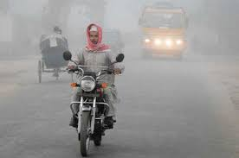
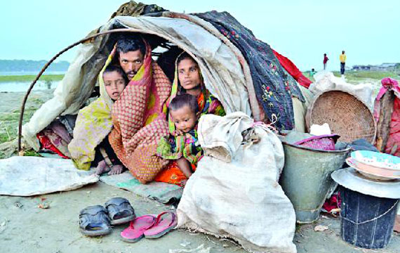
শৈত্যপ্রবাহের ক্ষতিকর প্রভাবঃ-
জনজীবন কষ্টকর হয়ে যায়।
যানবাহন চলাচলে ব্যাঘাত ঘটে।

Slide 19
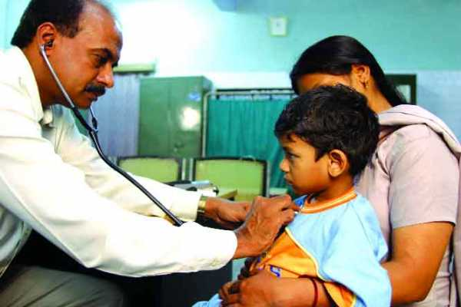
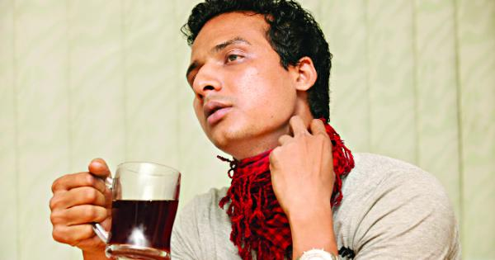
শৈত্যপ্রবাহের ক্ষতিকর প্রভাবঃ-
শিশুদের ঠান্ডাজনিত রোগ হতে পারে।
ঠাণ্ডাজনিত বিভিন্ন রোগ দেখা দেয়।

Slide 20
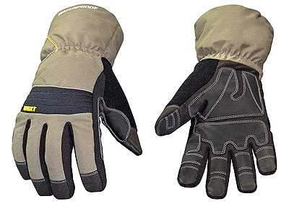
শৈত্যপ্রবাহের সময় আমাদের করণীয়ঃ-
শীতের পোশাক পরিধান করতে হবে।

Slide 21
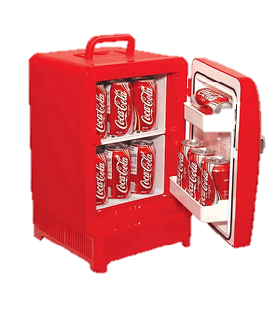
শৈত্যপ্রবাহের সময় আমাদের করণীয়ঃ-
ঠান্ডা জাতীয় খাবার খাওয়া থেকে বিরত থাকতে হবে।

Slide 22
তাপদাহের সময় আমাদের কী কী সাবধানতা অবলম্বন করা উচিৎ লেখ।
শৈত্যপ্রবাহের সময় আমাদের কী কী সাবধানতা অবলম্বন করা উচিৎ লেখ।
Sukesh Sutradhar, Nasirnagar,Brahmanbaria. Mob: 01722 269461

Slide 23
প্রাথমিক বিজ্ঞান বইয়ের ৭৮ নং পৃষ্ঠা খুলে মনযোগ সহকারে পড়।
প্রাথমিক বিজ্ঞান বইয়ের ৭৮ নং পৃষ্ঠা খুলে মনযোগ সহকারে পড়।

Slide 24
সঠিক উত্তরটি খাতায় লিখঃ-
(১)
প্রচন্ড তাপদাহের সময় নিচের কোন রোগটি হতে পারে?
(ক) হিট স্ট্রোক
(খ) সর্দি
(গ) কাশি
(ঘ) জ্বর
(2)
তাপমাত্রা অস্বাভাবিকভাবে কমে গেলে নিচের কোনটি হতে পারে?
(ঘ) বন্যা
(খ) টর্নেডো
(গ) তাপদাহ
(ক) শৈত্যপ্রবাহ
Notes:
এই স্লাইডে স্ট্রিগার ব্যবহার করা হয়েছে। প্রশ্নের উত্তরগুলোতে ক্লিক করে সঠিক উত্তর জানা যাবে।

Slide 25
প্রশ্নগুলোর উত্তর খাতায় লিখঃ-
১. কত বছর পরপর অস্বাভাবিক ও অসহনীয় তাপদাহ দেখতে পাওয়া যায়?
২. তাপদাহের দুটি ক্ষতিকর প্রভাব লেখ।
৩. শৈত্যপ্রবাহ কেন হয়?

Slide 26
কারো কোন প্রশ্ন আছে কী?

Slide 27
তাপদাহ ও শৈত্যপ্রবাহের মতো আর কী কী প্রাকৃতিক দূর্যোগ আছে যা বিরূপ আবহাওয়ার পর্যায়ে পড়ে বাড়ি থেকে লিখে আনবে।

Slide 28
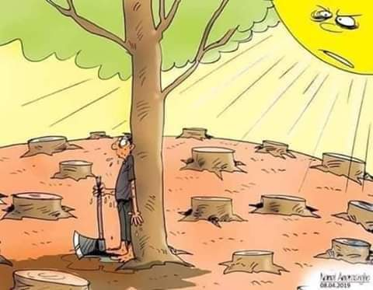
পাঠের শেষে সবাইকে ধন্যবাদ

